Slide 1
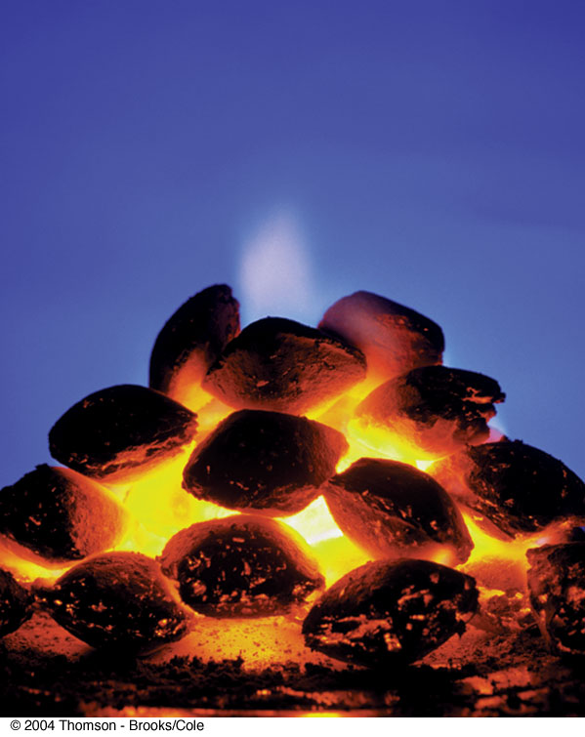
熱物理
Thermal Physics

Slide 2
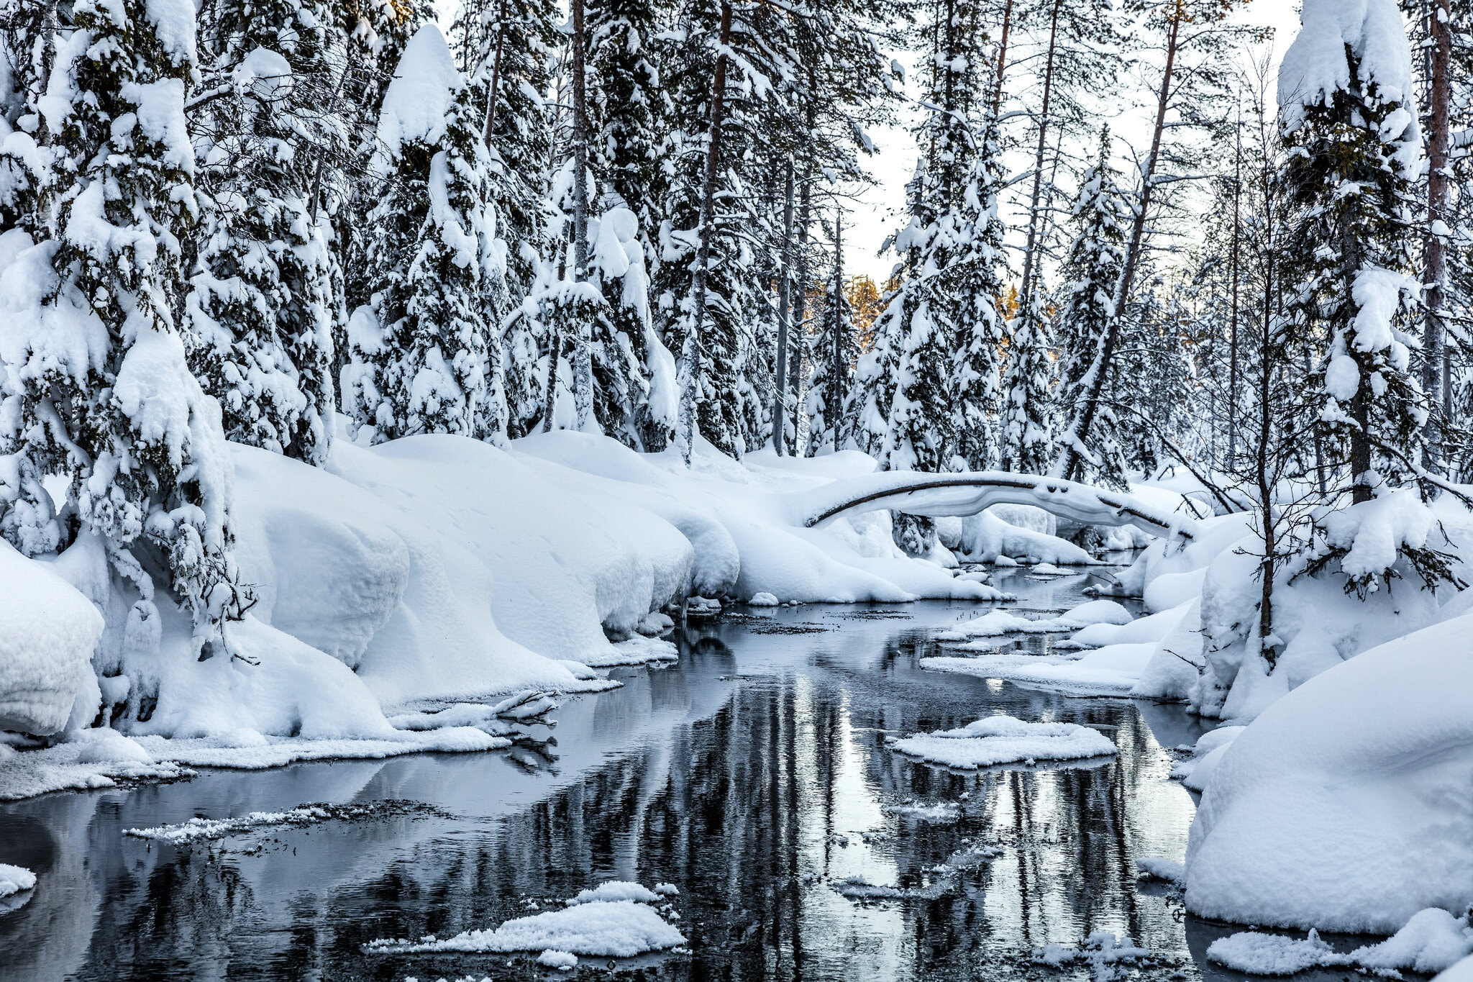

Slide 3
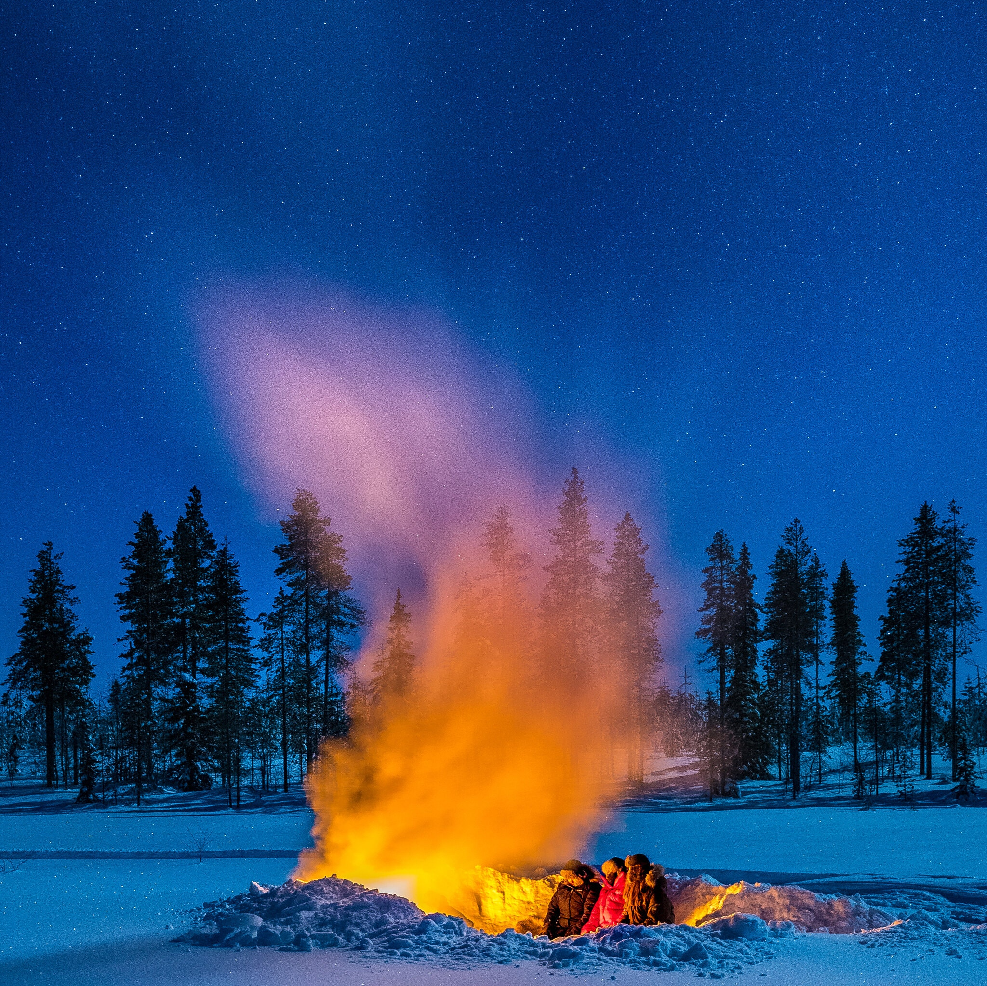
除了研究物體的位置與運動的力學之外，還有熱的物理 Thermal Physics。
熱物理研究物體的冷熱狀態、相關的交互作用，以及產生的力學效應。

Slide 4
冷熱與溫度

Slide 5
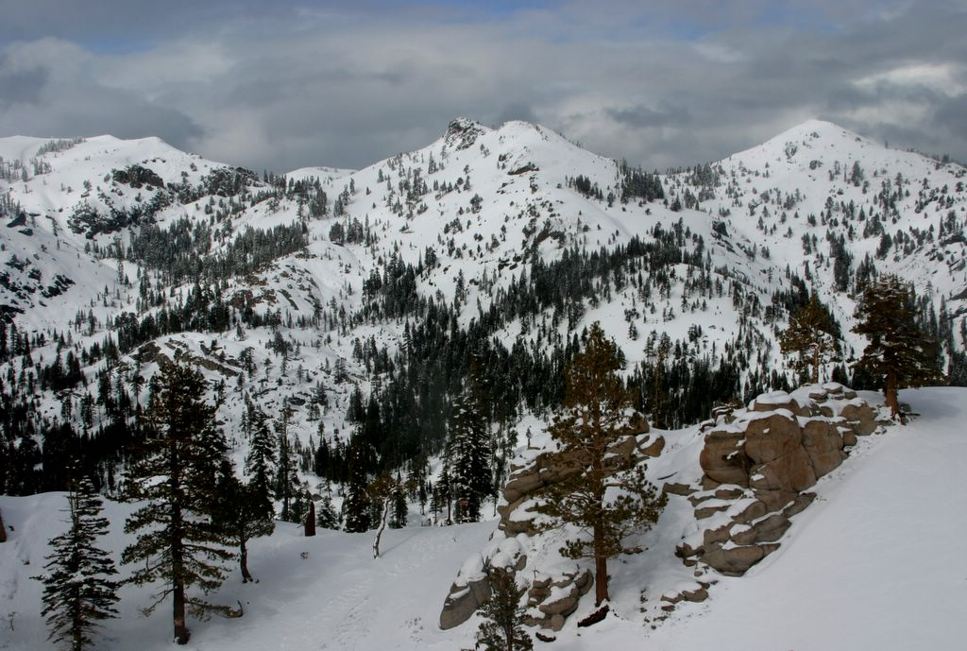
物體的狀態隨著冷熱會有很大的不同！

Slide 6
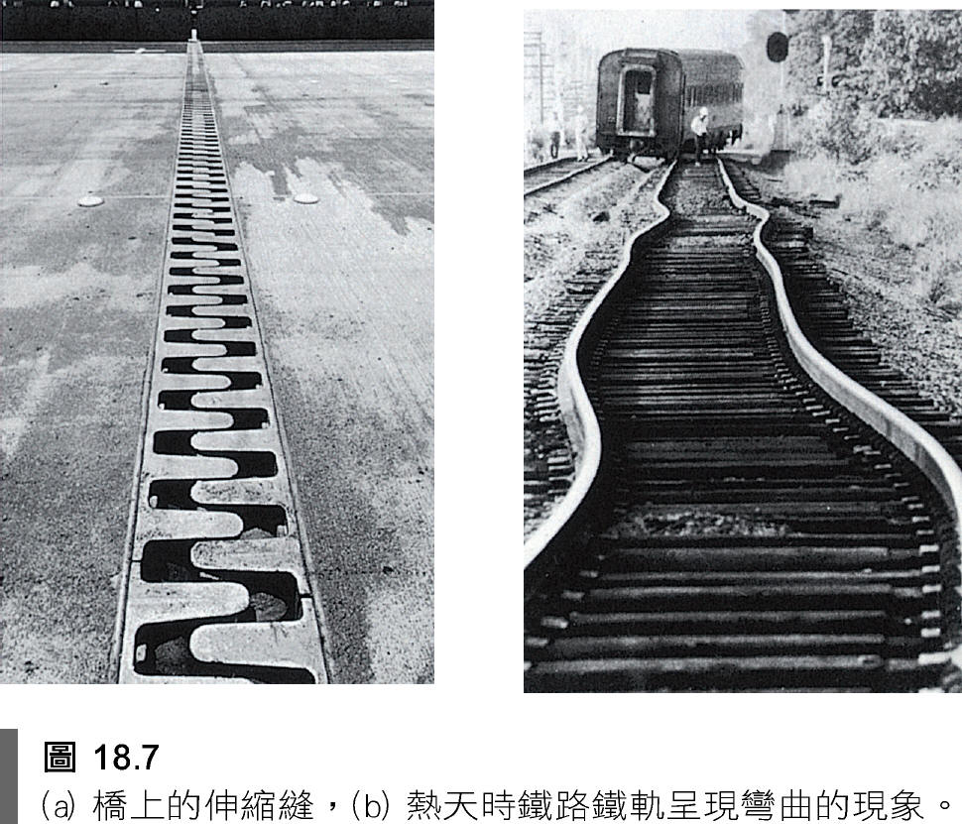
通常物體大小會隨冷熱而變化。

Slide 7
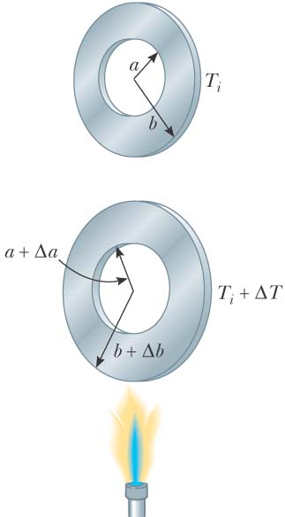
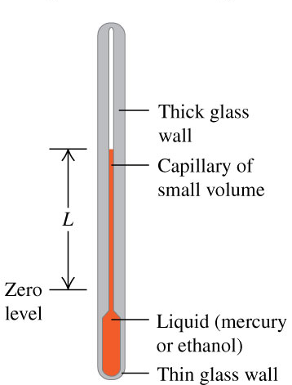

那同一個物體若大小相同時，
它似乎處於同一個冷熱狀態！
一對一對應
冷熱狀態
$L$ 長度
一個物體的大小可以一對一標定它的冷熱狀態！
這樣的性質稱為熱座標。

Slide 8
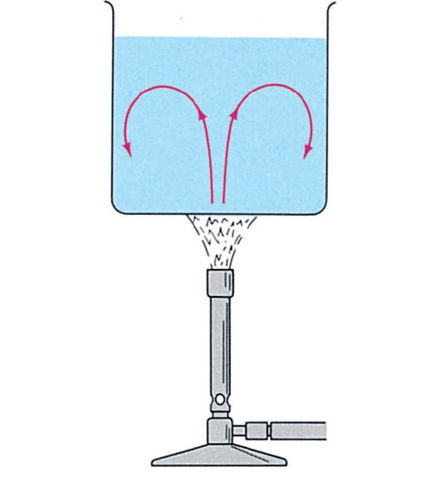
液體的密度會隨冷熱而變化
密度即是液體的熱座標

Slide 9
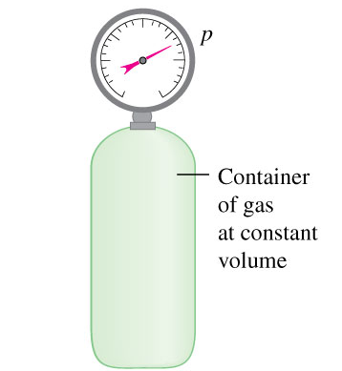
氣體的體積與壓力都是熱座標
一對一對應
冷熱狀態
熱座標
有了熱座標，一個物體的冷熱可以量化。

Slide 10
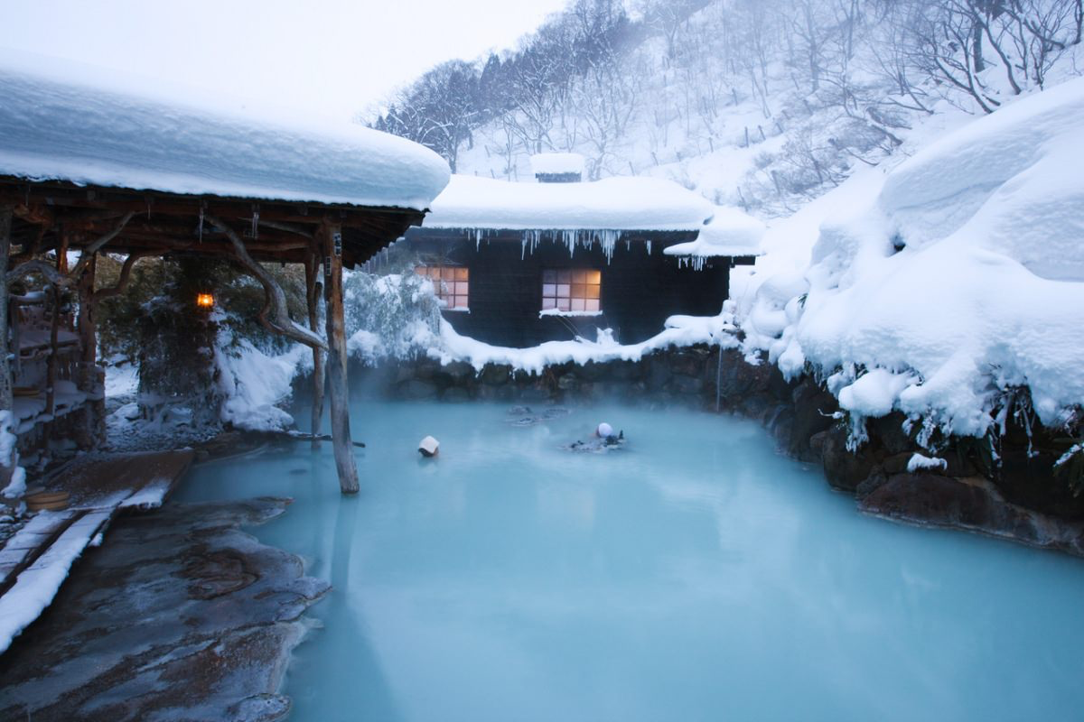
若要比較某一物體的冷熱，與其他物體的冷熱，那就需要一個公共的標準！
我們手摸到溫泉會覺得熱，摸到雪會覺得冷，
顯然冷熱真有一個公共標準，一般就說這是溫度。
要了解這個公共標準，需要冷熱另一個最特別、最關鍵的觀察事實！

Slide 11
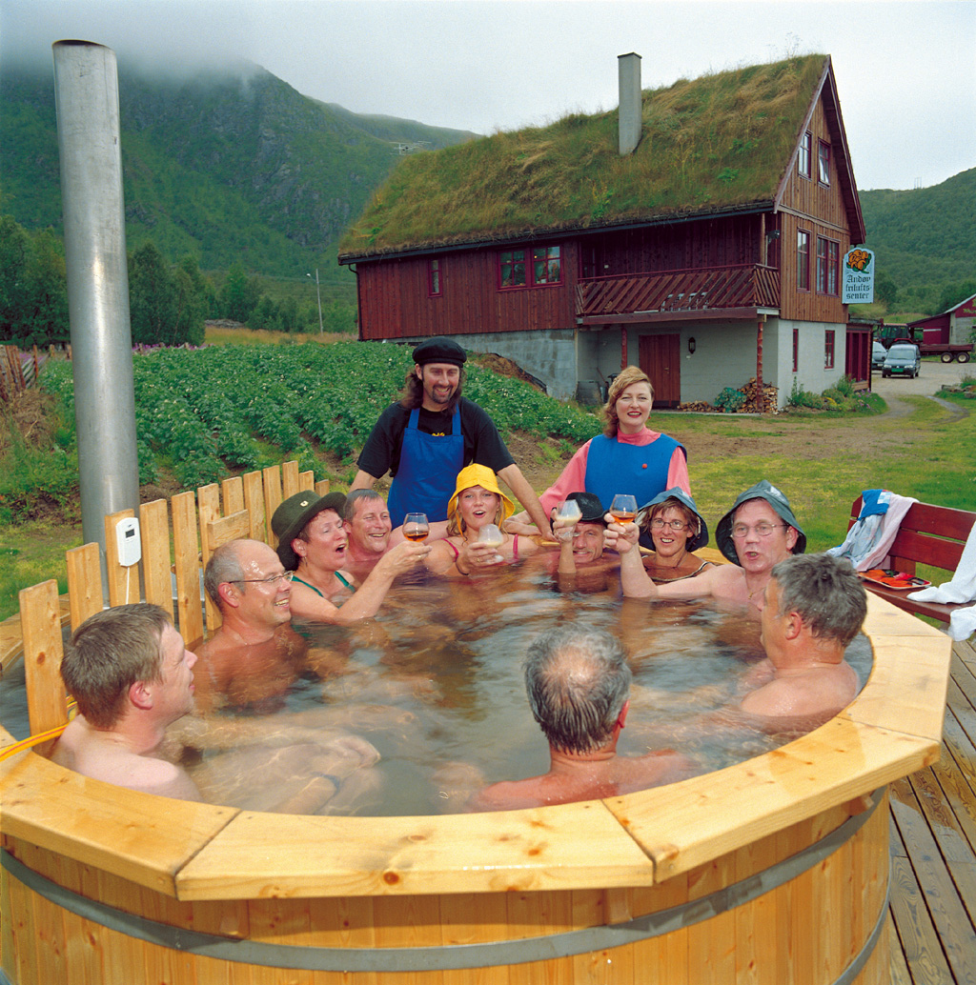

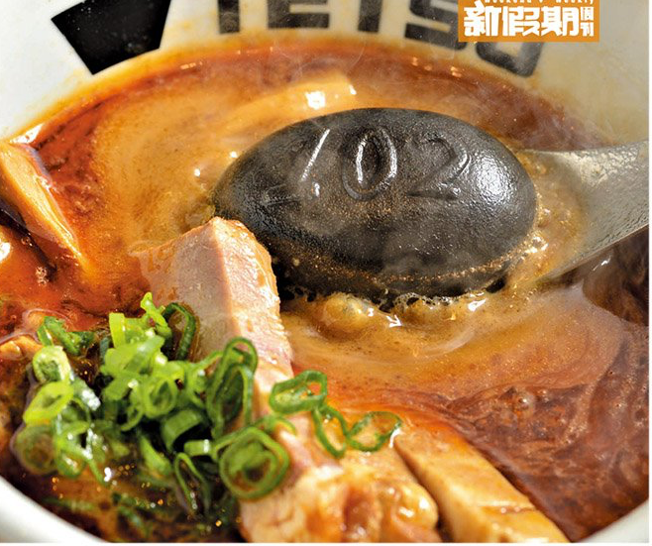
不同冷熱程度的物體接觸時，會發生激烈的熱作用，冷熱狀態會改變。
日常經驗顯示：冷的總是會變熱，熱的總是會變冷！總是直到不再變化為止！
此時兩個物體應該冷熱相當。
熱作用會自動趨向熱平衡
熱平衡就是冷熱狀態不再改變的狀態。
這稱為熱力學第二定律！

Slide 12
熱平衡時兩個物體應該冷熱相當！若溫度是冷熱公共的標準，那麼：
兩物體熱平衡時，溫度應該相等。
兩物體溫度相等時，即達熱平衡。
這稱為：熱力學第零定律！
熱作用會自動趨向作用的系統溫度彼此相等的狀態！

Slide 13
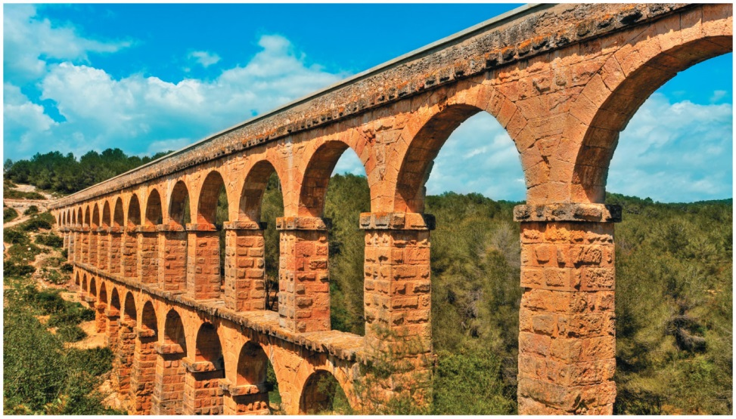
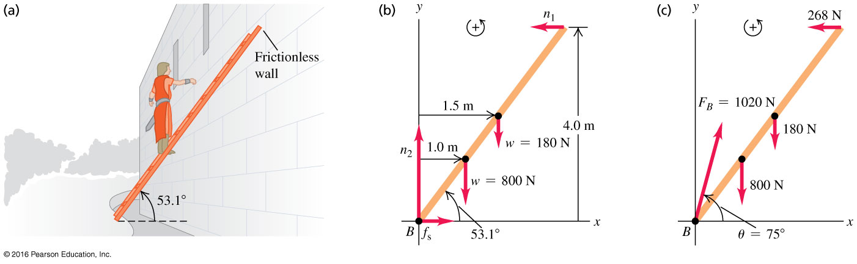
因此熱平衡可以只用一個物理量的相等來描述：
力學的平衡要考慮非常多的因素！

Slide 14
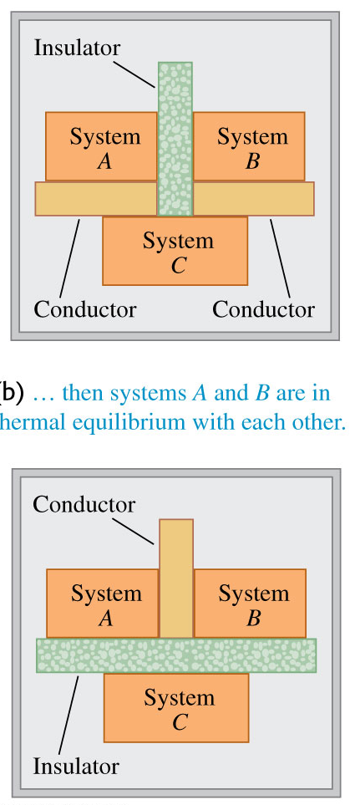
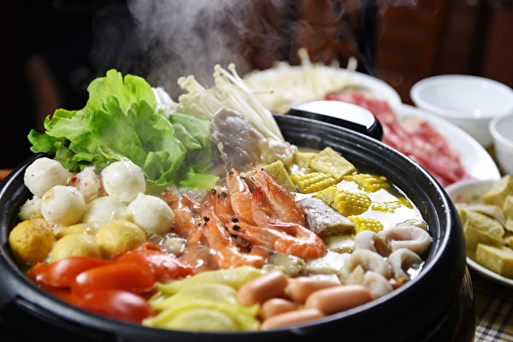


如果熱平衡可以只用一個物理量溫度的相等來決定：
那麼熱平衡就有如下特性：
$$C\sim A,C\sim B→A\sim B$$
因為：
$$T_{C}=T_{A},T_{C}=T_{B}→T_{A}=T_{B}$$
有熱作用的所有物體，最後會一起達到熱平衡！
此時所有物體的溫度相等。

Slide 15
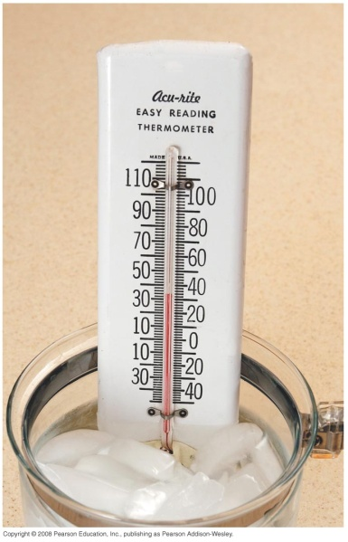
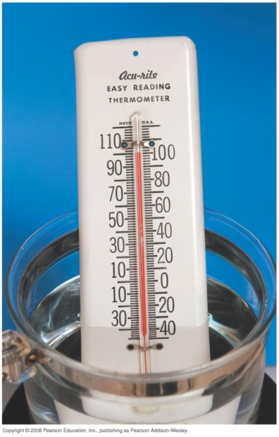
因此溫度有一個非常簡單的操作型定義！
將一標準溫度計與物體進行熱作用，達到熱平衡時：
此時物體的溫度就以當時的標準溫度計的溫度來定義。

Slide 16
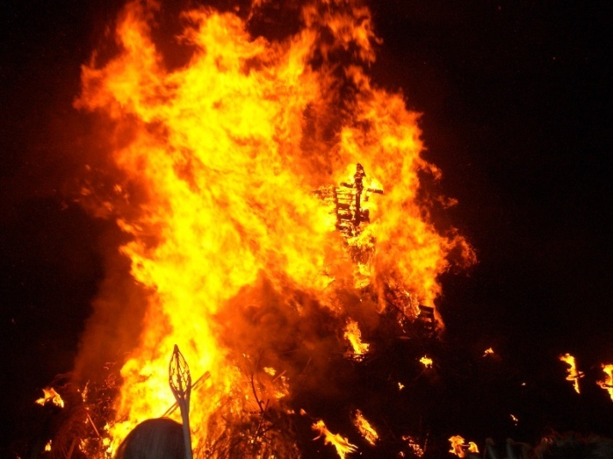
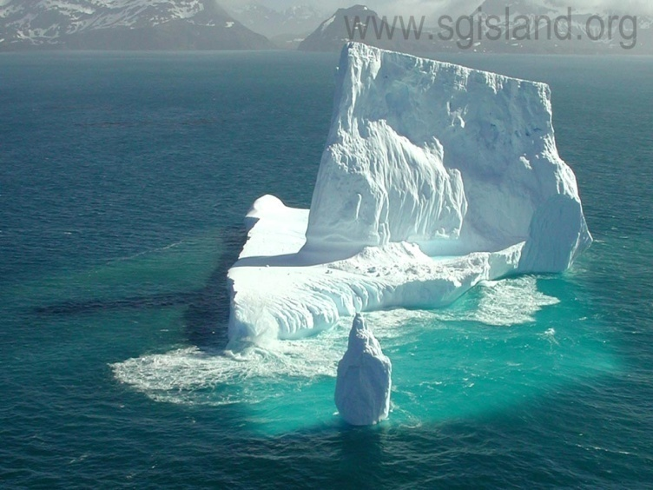
任一物體或系統只要有熱作用都有溫度。
不同的系統，熱座標可以各式各樣，但都擁有溫度！

Slide 17
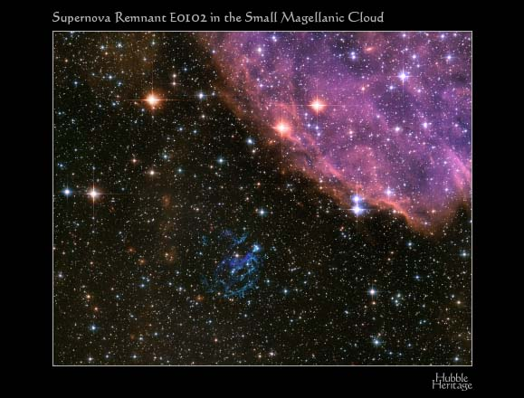

宇宙也是有溫度的！宇宙溫度：$2.7 K$。這是充斥於宇宙中的背景輻射的溫度。
一個不發熱的物體，若曝露於輻射中，會冷卻至$2.7 K$後停止變化。
此時，該物與宇宙的背景輻射達成熱平衡。

Slide 18
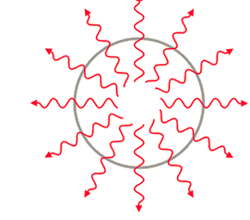
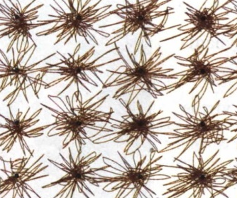
物體透過自身的熱輻射，及吸收環境的熱輻射，可以與環境交換熱。
一段時間後，可以預期與周圍環境會達到熱平衡。
這時的溫度就是環境熱輻射的溫度。

Slide 19
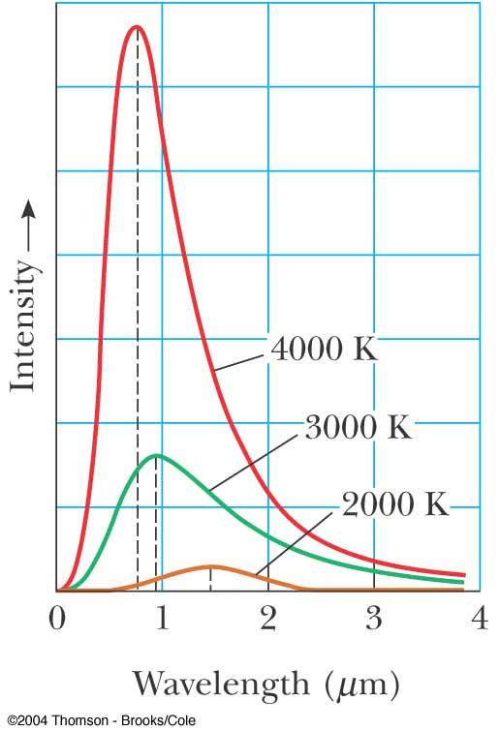
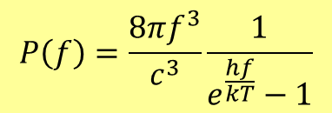
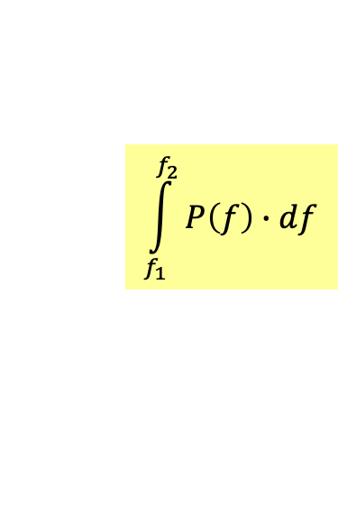



熱輻射的波長分布完全由溫度決定，與材質無關！
熱輻射的功率密度等於：
$$P\left(f\right)=\frac{8πf^{3}}{c^{3}}\frac{1}{e^{\frac{hf}{kT}}−1}$$
頻率介於$f及f+df$的熱輻射的功率等於：
$$P\left(f\right)∙df$$
頻率介於$f_{1}及f_{2}$的熱輻射的功率等於：
$$\int_{f_{1}}^{f_{2}}{P\left(f\right)∙df}$$
可見光

Slide 20
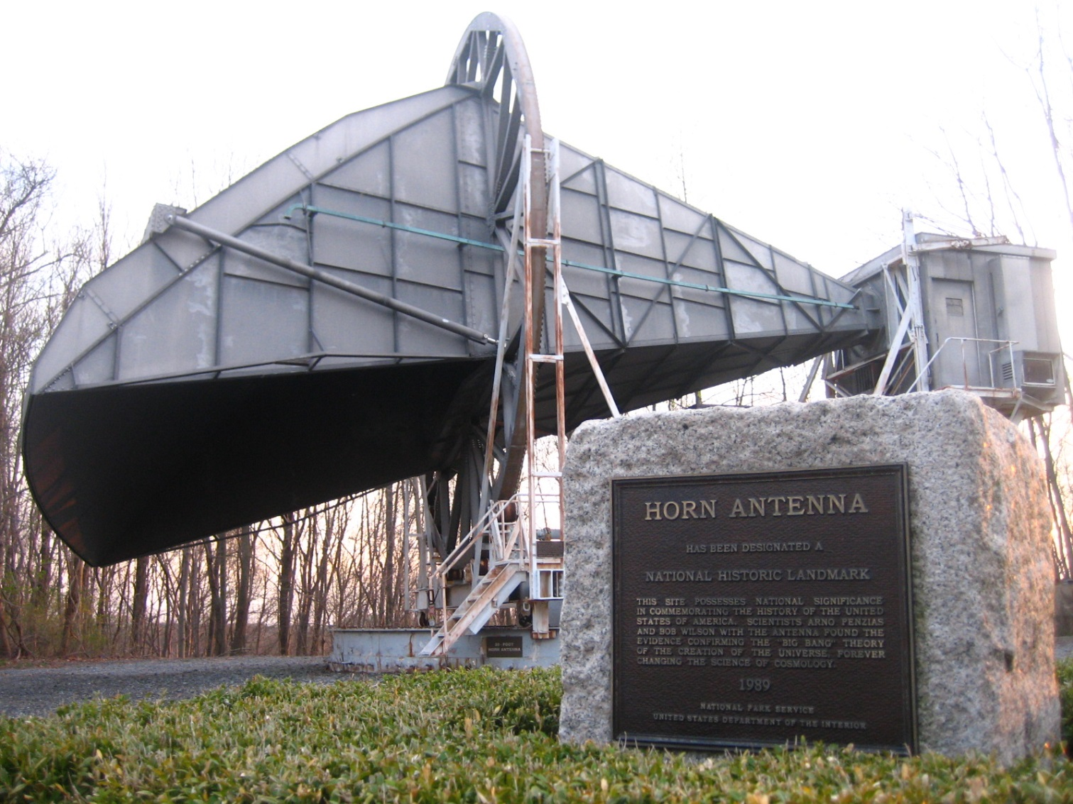
在地球上可以觀測到來自宇宙的均勻而同向的微波

Slide 21
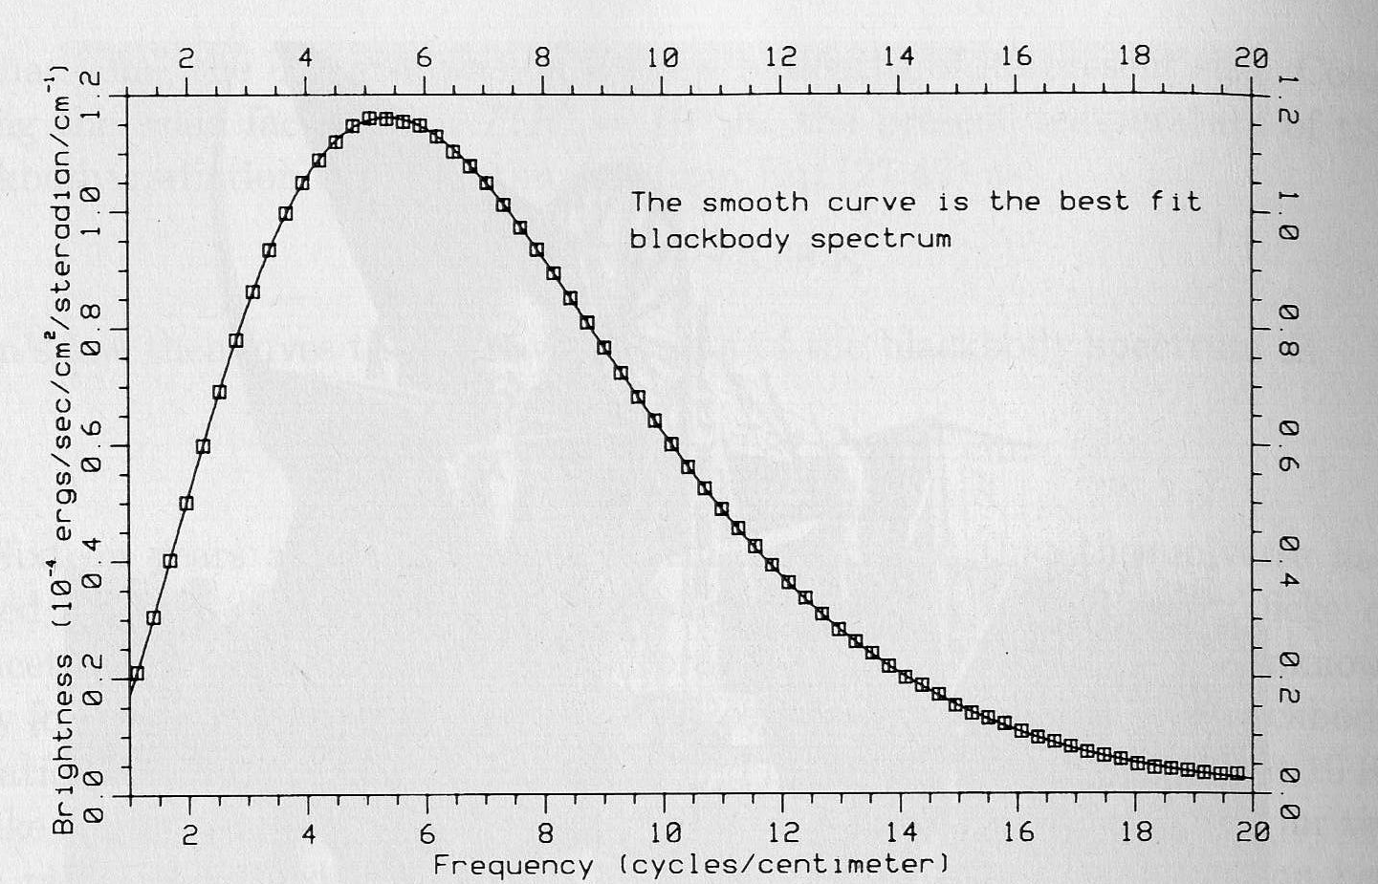
CMB is a blackbody radiation at 2.725K。
大部分是微波，很冷。
完美的黑體輻射！

Slide 22
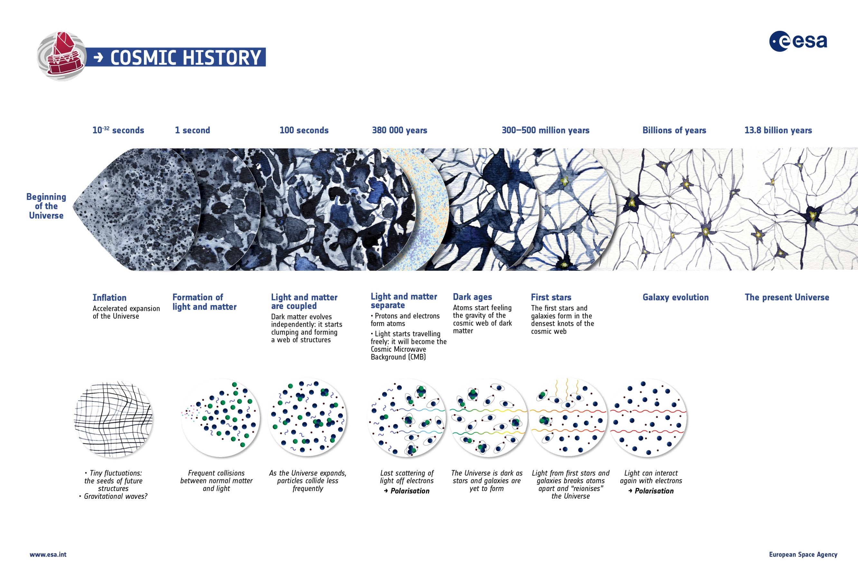
有熱接觸的所有物體，最後會一起達到熱平衡！
此時所有物體的溫度相等。

Slide 23
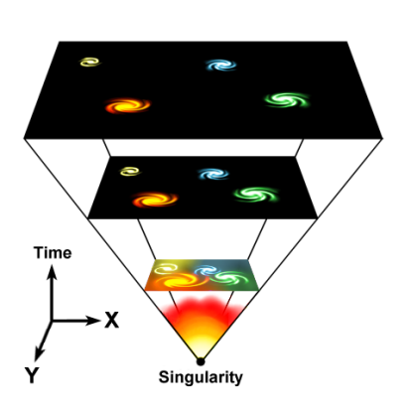
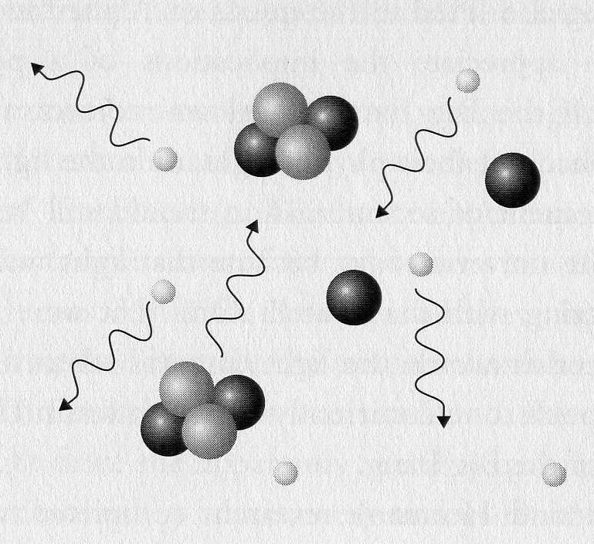
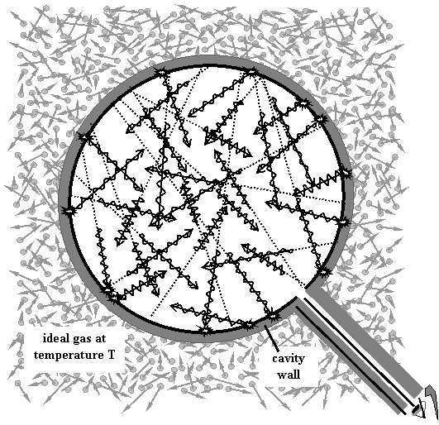

接近宇宙大霹靂時，溫度很高的物質湯，會放出黑體輻射！
這一些輻射與物質湯不斷碰撞，交互作用，兩者一直維持熱平衡。
例如光子會與電子的散射
$$e^{−}+γ⇆e^{−}+γ$$
所以輻射會呈現黑體輻射的樣式，輻射的溫度就是物質湯的溫度。

Slide 24
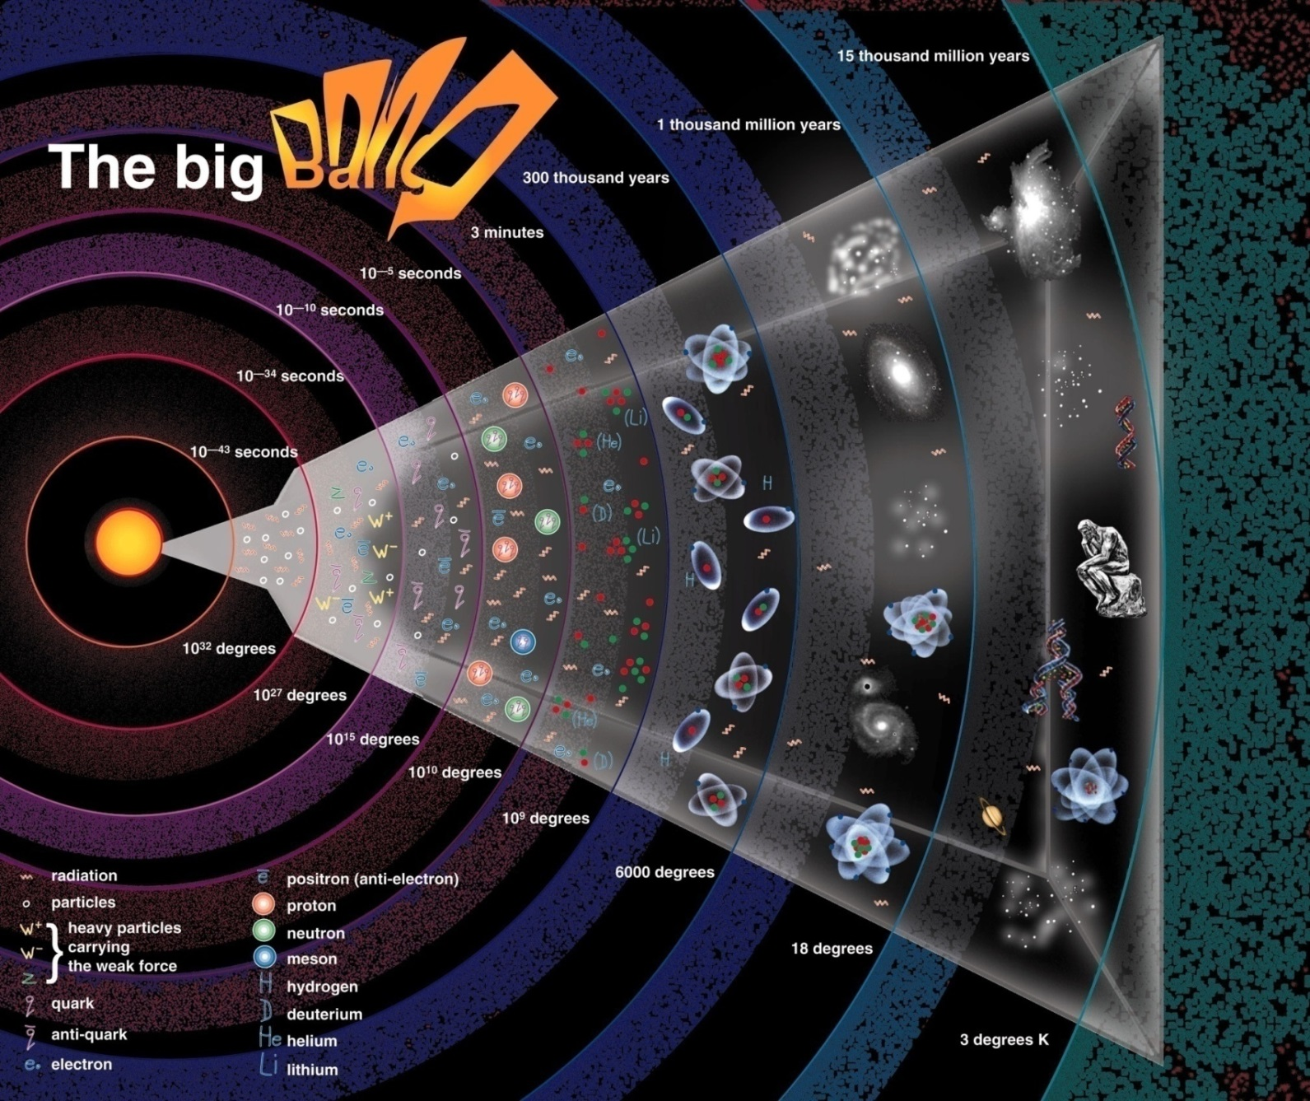
早期的宇宙所有物質都有熱作用，因此可以由一個溫度來標定。

Slide 25

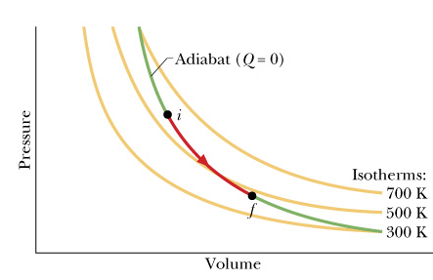
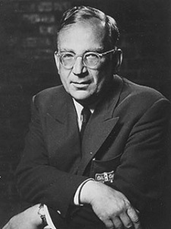
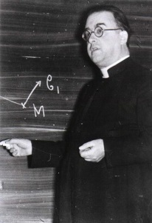
背景輻射隨著宇宙的擴張漸漸冷卻，類似絕熱膨脹，到今天只剩 2.725K。
因為擴張是一個均勻同向的過程，
絕熱膨脹後現在的背景輻射依舊維持均勻同向及黑體的特性。
背景輻射的同向性可以以大霹靂理論解釋！
背景輻射成為大霹靂理論最重要的直接證據！

Slide 26




物體的冷熱可以由公共的冷熱標準：溫度來代表。
一個物體特有的熱座標又可以標定它的冷熱狀態。
冷熱狀態
可觀察的熱座標
一對一對應
冷熱狀態
$T$ 溫度
一對一對應
$T$ 溫度
可觀察的熱座標
溫度與熱座標有一對一的對應。

Slide 27



以固體為例：
一對一對應
$T$ 溫度
$L$ 長度
如此就可以以某一液體的長度來定義一個溫標！
定溫度差即正比於長度差。
攝氏溫標定水沸點為$100℃$，冰點為$0℃$，
將兩者間對應的長度分割為$100$等分。

Slide 28
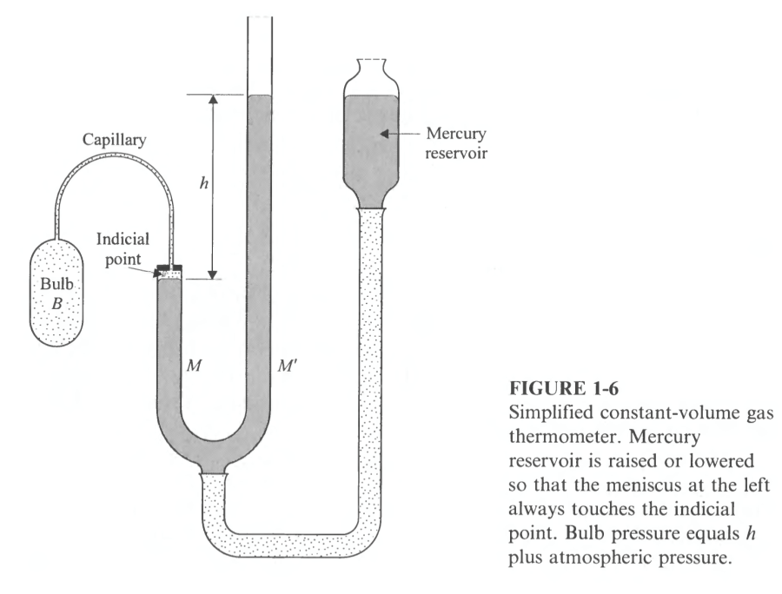
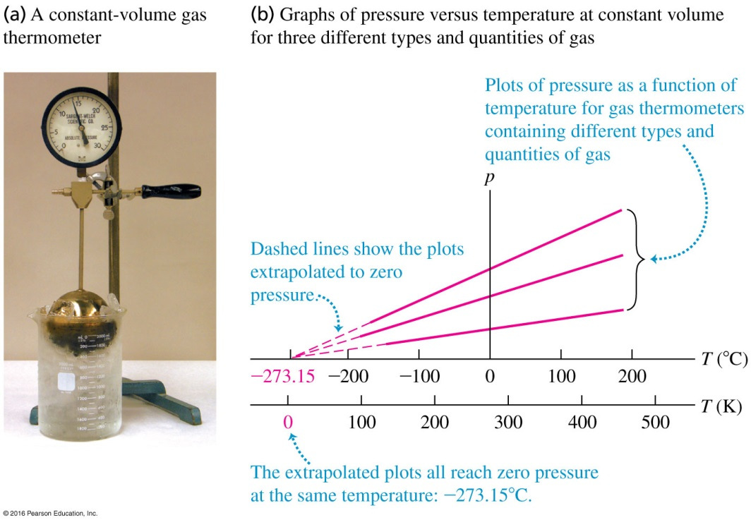
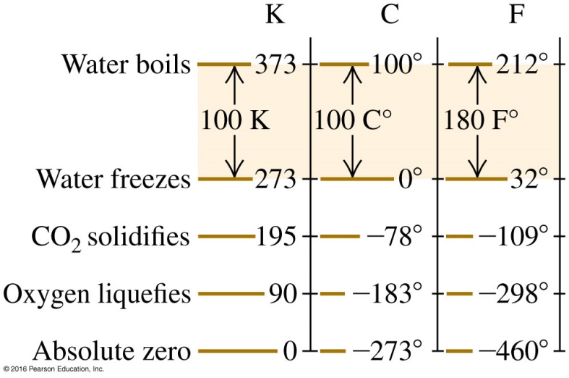
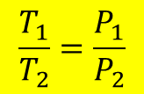
Kelvin scale
$$\frac{T_{1}}{T_{2}}=\frac{P_{1}}{P_{2}}$$

Slide 29




以熱座標的值畫成一個軸：物體的冷熱狀態可以以一個軸上的點來代表。
溫度與熱座標有一對一的對應。每一點也就對應到一個溫度！
固體的熱物理是由單變數控制的系統。
狀態
$$L,T$$
一對一對應
$T$ 溫度
$L$ 長度
對一固體或液體：溫度為長度的一個函數：
$$T(L)$$

Slide 30
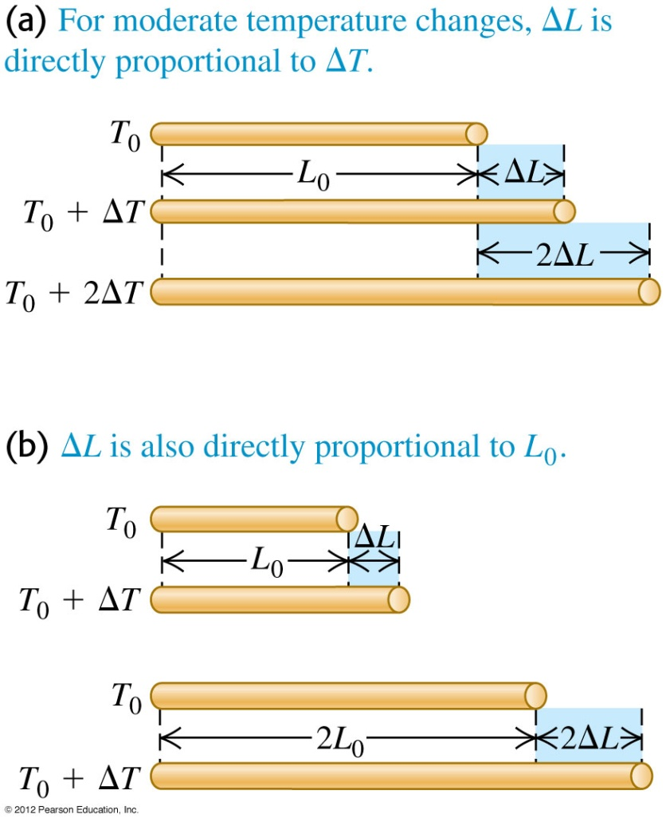
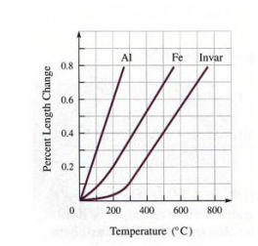
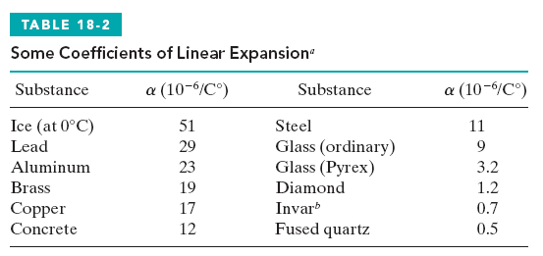




長度的增加與溫度變化的關係，一般就以熱膨脹係數來表示：
線膨脹係數
$$∆L=αL∆T$$
若膨脹係數$α$為常數：
長度就是溫度的線性函數：
$$L=L_{0}+αL\left(T−T_{0}\right)$$
就是
$$T(L)$$

Slide 31




$$T(L)$$
找到這個函數之後：
$1$
$$2$$
兩個系統達成熱平衡的條件可以寫成：
$$T_{1}\left(L_{1}\right)=T_{2}\left(L_{2}\right)$$
溫度就是兩物體是否達成熱平衡唯一判準！

Slide 32
熱量

Slide 33
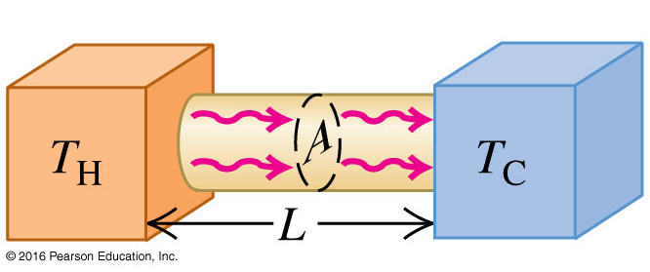
兩物體在達成熱平衡的過程：冷的總是會變熱，熱的總是會變冷！
因此兩物體的熱座標、溫度都會改變！
似乎有一個吸收會增溫、放出會降溫的要素從一個物體輸送、轉移到另一個！

Slide 34








考慮兩個完全相同的系統，但冷熱有些微差距，進行熱接觸：
$$T1$$
$$T2$$
$1$
$$2$$
$$T_{1}≲T_{2}$$
達成熱平衡後，相等的末溫會是介於初始的高低溫之間！
應該有一種溫度標準，使末溫會是兩者溫度的平均！
$$(T1+T2)/2$$
$$(T1+T2)/2$$
如此溫度變化值相等：
$$∆T_{1}=−∆T_{2}$$
在熱作用中，兩個系統似乎交換了一個吸收了會增溫、放出會降溫的要素！
這個要素在數量上是守恆的。
如同化學反應的質量守恆
$$∆M_{1}=−∆M_{2}$$

Slide 35
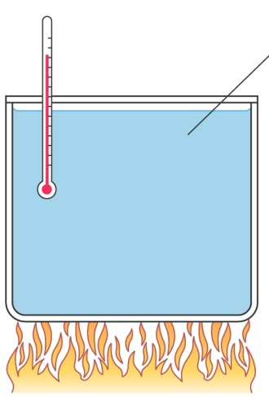






物體溫度變化時，對應吸收或放出的要素，就稱熱量 Heat。
在熱交互作用時，交換的熱量是守恆的。
吸收或放出熱量 $Q$
溫度變化 $ΔT$
$$Q$$
$$Q$$
$$Q∝∆T$$
系統吸收的熱量$Q$與造成的系統溫度變化$∆T$，通常成正比。
$$Q=C∆T=mc∆T$$
熱容量，與系統大小有關。
比熱，只由材質決定，與大小無關。
若$Q$為負值，物體放出熱量，溫度變化$∆T$亦為負。
熱量守恆與物質守恆類似，因此早期認為熱量是一種物質。

Slide 36







在熱作用中，熱量交換，自然造成物體熱量存量的改變。
每一個溫度必定對應一個熱量存量$M$！
熱量存量是與溫度的函數。
狀態
$$M\left(T\right)$$
$$L,T$$
$$Q=∆M=mc∆T$$
$$Q$$
$$Mi$$
$$Mf$$

Slide 37
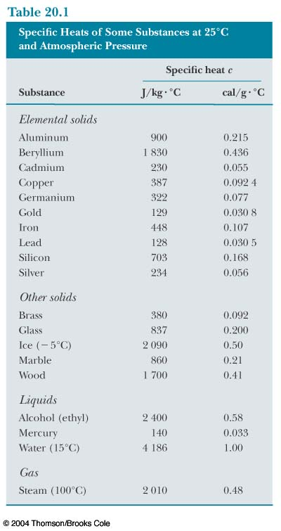










$$Q_{1}$$
$$Q_{2}$$
$1$
$$2$$
進行熱作用時，系統交換熱量。交換表示守恆：
$$Q_{1}+Q_{2}=0$$
$$Q_{1}=−Q_{2}$$
$$m_{1}c_{1}∆T_{1}+m_{2}c_{2}∆T_{2}=0$$
$$T_{1f}=T_{2f}=T_{f}$$
$$m_{1}c_{1}\left(T_{f}−T_{1i}\right)+m_{2}c_{2}\left(T_{f}−T_{2i}\right)=0$$
末溫$T_{f}$就可以計算出來。

Slide 38
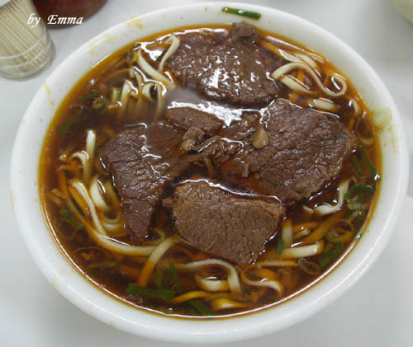

$$m_{1}c_{1}∆T_{1}+m_{2}c_{2}∆T_{2}=0$$
同樣的熱量交換，比熱大，溫度變化小。
水的比熱很大，溫變不易！
與水進行熱交換時，溫度變化大。

Slide 39
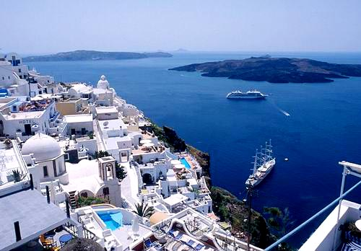

溫和溫差小
晝夜溫差大

Slide 40
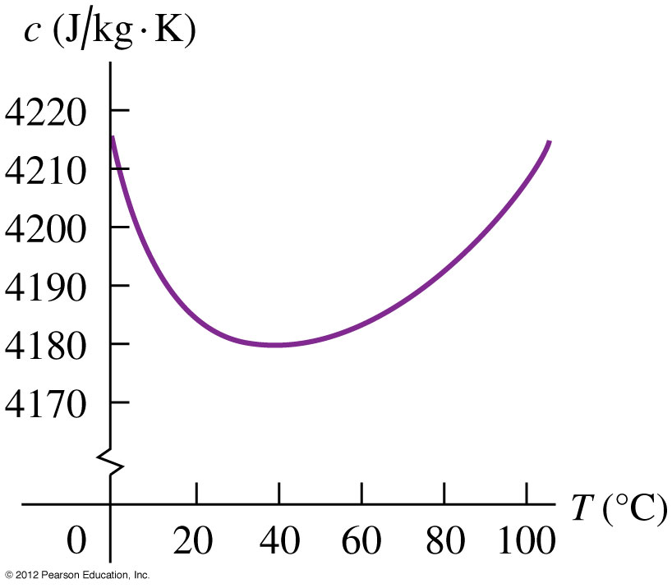
水的比熱

Slide 41
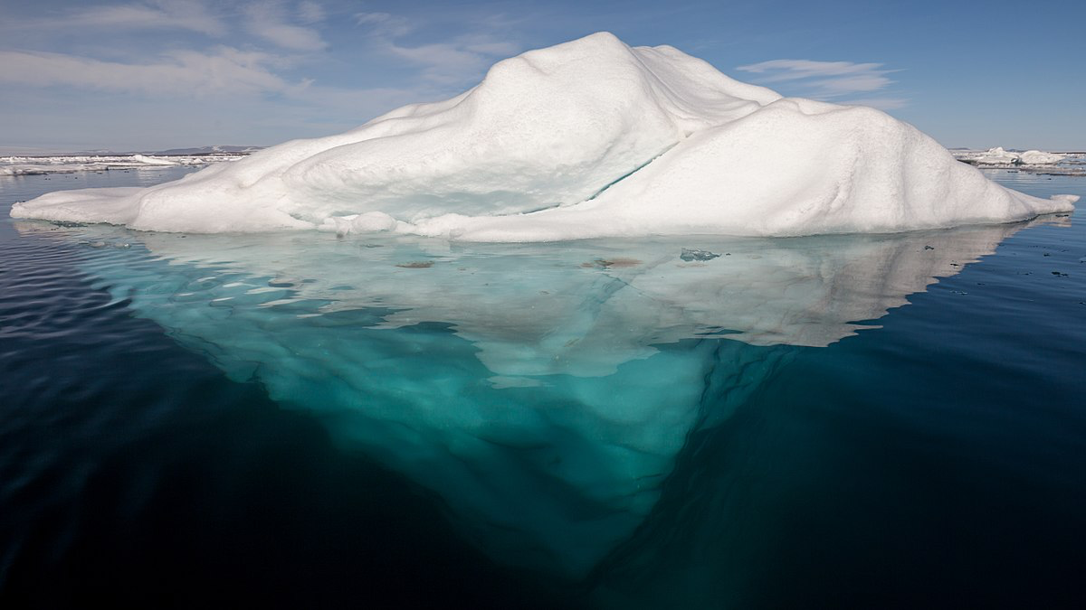
相變時也會交換熱量

Slide 42


交換熱量有時溫度不變，此時會發生相變
單位質量物體發生相變時的熱量交換固定。
$$Q=mL$$

Slide 43




Melted Gallium
$$Q=mL$$

Slide 44
熱學與力學

Slide 45



熱看似是獨立於力學之外的現象，但並不盡然：
摩擦生熱！熱量可以由施力與運動產生！
克服摩擦力所作的功，也會如熱量，造成系統溫度增加！
$$W∼Q$$
功與熱顯然相關，但是不是同一種東西呢？

Slide 46


Sir Benjamin Thompson
Count Rumford 1753-1814
摩擦的砲管溫度升高，而高熱的砲管與原來無異，不像多了或少了什麼物質。
而且這個過程可以無限制地進行下去，熱是物質的說法就無法解釋。
在摩擦過程顯然只對炮管作了功！

Slide 47





1845 Joule

Slide 48



重物所做的功使水的溫度增加，如同加熱時沒有兩樣。
作功與加熱可以讓系統進行同樣的變化！
作功 $W$
熱量交換$Q$
能量變化
溫度變化
作功已知會造成物體能量變化。
因此，熱量交換應該也造成物體能量變化！
焦耳測量得到：達到同樣效應熱與功比例是一定的。
4.2焦耳的功永遠對應於1卡的熱量，無論是何物質！
熱量與功同樣都是能量交換，而不是物質。
焦耳的發現讓熱學與力學直接地連在一起。

Slide 49







溫度變化對應的是物體的內在能量變化！
因此每一個溫度必定對應一個內在能量！
Internal Energy 內能是溫度的函數。
狀態
$$E_{int}\left(T\right)$$
$$L,T$$
稱為熱力學第一定律
熱量就是在熱交互作用中傳遞的一種能量！熱量守恆原來就是能量守恆。
熱量交換造成內能變化，內能與溫度相關，因此就產生溫度變化。
$$∆E_{int}=Q$$
對於固體，已知：
$$Q=mc∆T$$
$∆E_{int}$正比於$∆T$，內能是溫度的線性函數！
$$∆E_{int}=mc∆T$$
$$E_{int}\left(T\right)=mc\left(T−T_{0}\right)+E_{int}\left(T_{0}\right)$$

Slide 50










有摩擦，似乎機械能就不守恒！
$$∆\left(K+U\right)=W=f_{k}d$$
實驗顯示：此功會等於環境吸收的熱，如果將溫度考慮進來，
摩擦作的功，也如位能，可以寫成一個物理量在前後狀態的改變！
$$W=f_{k}d=Q=∆E_{int}$$
熱力學第一定律找到一種新的能量形式，總能量還是守恆！
$$∆\left(K+U{+E}_{int}\right)=0$$
位能是由位置決定，而內能是與溫度相關！
熱交互作用本質上是一種能量混亂交換的過程！
$$Ui$$
$$Ki$$
$$Eint i$$
$$Uf$$
$$Kf$$
$$Eint f$$

Slide 51







熱力學第零定律
熱力學第一定律
T 溫度
L 長度
E_{int} 內能
$$∆L=αL∆T$$
熱作用
$$∆E_{int}=Q=mc∆T$$
溫度為長度的函數 $T(L)$
內能為長度也是溫度的函數 $Eint(L)$
$$L=L_{0}+αL\left(T−T_{0}\right)$$
$$E_{int}\left(T\right)=mc\left(T−T_{0}\right)+E_{int}\left(T_{0}\right)$$
可以得出熱平衡的條件。
可以得出交換熱量時，溫度變化的條件。
有了這兩個係數，固體的所有熱性質都可以研究了！

Slide 52





$$∆L=αL∆T$$
$$m_{1}c_{1}\left(T_{f}−T_{1i}\right)=−m_{2}c_{2}\left(T_{f}−T_{2i}\right)$$
熱物理學能預測的基本上以平衡態的性質為主，
平衡態是與時間無關的！
這與力學非常不同。
力學預測的是物理量與時間的關係$x\left(t\right)$！

Slide 53


熱量是一種能量
功也是一種能量，
功可以轉換為熱
$$W→Q=∆E_{int}$$
功與熱有甚麼不同？
要研究這個問題得先找一個可以同時交換功與熱的系統！

